Slide 1
桑高坂を上る

Slide 2
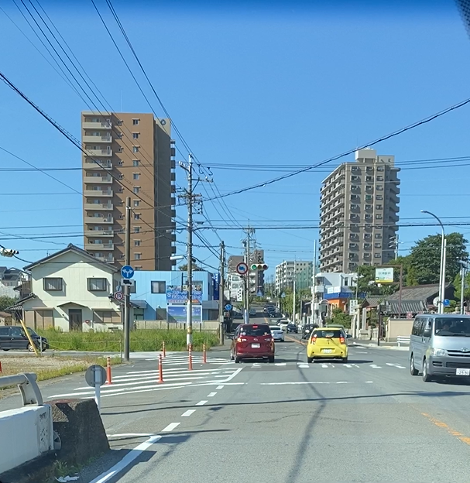
桑名神明社前の信号です。
Notes:
桑名高校（桑高）南側道路です。今から桑高に向かって進みます。
信号右手に桑名神明社があります。ここはまだ平坦です。

Slide 3
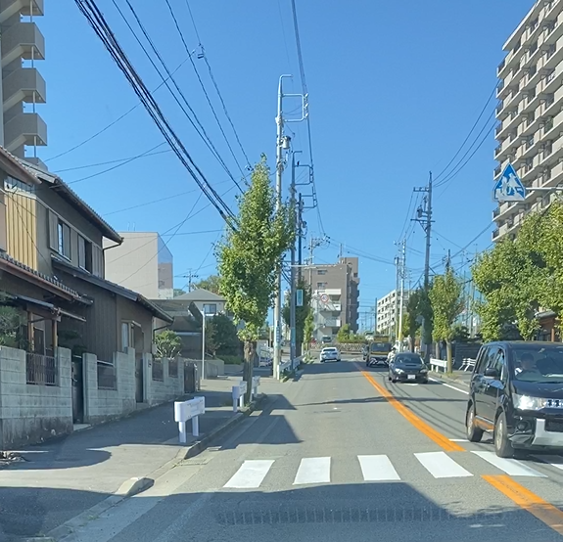
西に向いて走ると上り坂に
Notes:
ここから坂が始まります

Slide 4
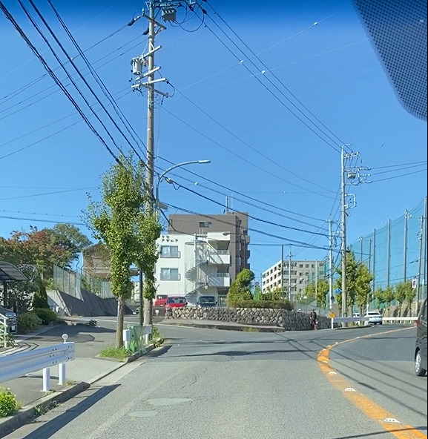
坂を上ります
Notes:
坂を上っています。
右手のフェンスが桑高です。

Slide 5
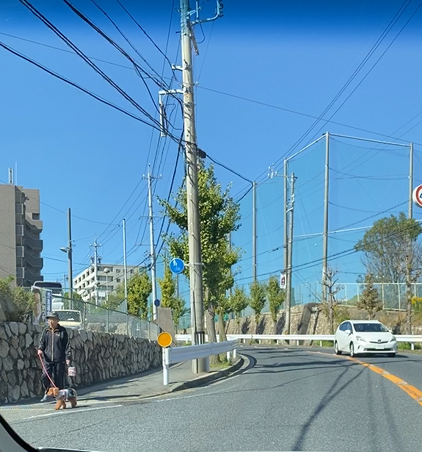
坂をさらに上ります
Notes:
正面右が桑高です。
坂は続きます。

Slide 6
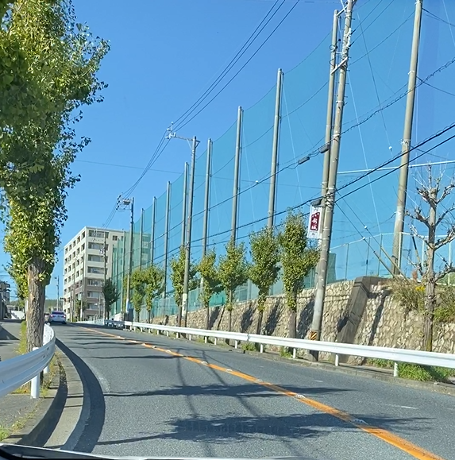
桑名高校が見えてきた
坂をさらに上ります
Notes:
右手が桑高です。
坂が続きます。

Slide 7
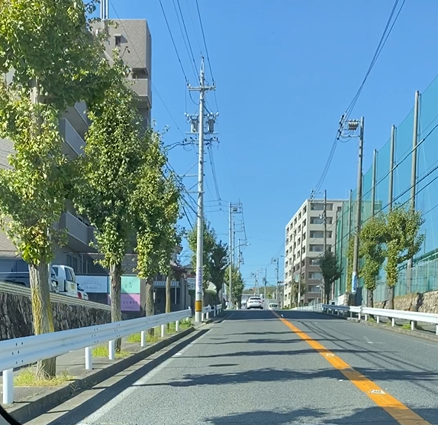
右が桑名高校です
坂をさらに上ります
Notes:
坂が続きます

Slide 8
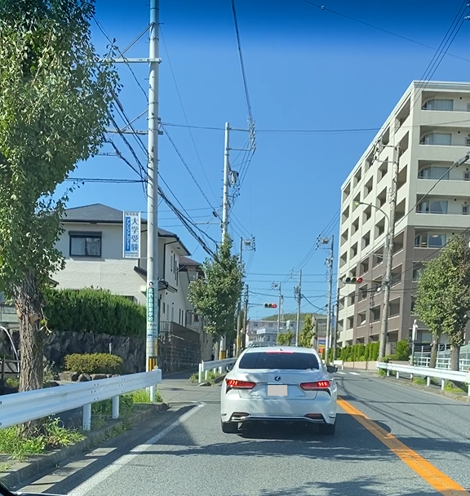
信号を左に曲がると、走井山公園です。
信号を右に曲がると桑名高校の正面玄関です。
Notes:
このあたりで平坦になります。
信号を右に回ると桑高の正面玄関です。
信号を左に曲がると、走井山公園です。

Slide 9
おわり

